Slide 1

2023
Zpráva starostky Vlasty Málkové
ZO 19. 4. 2023

Slide 2
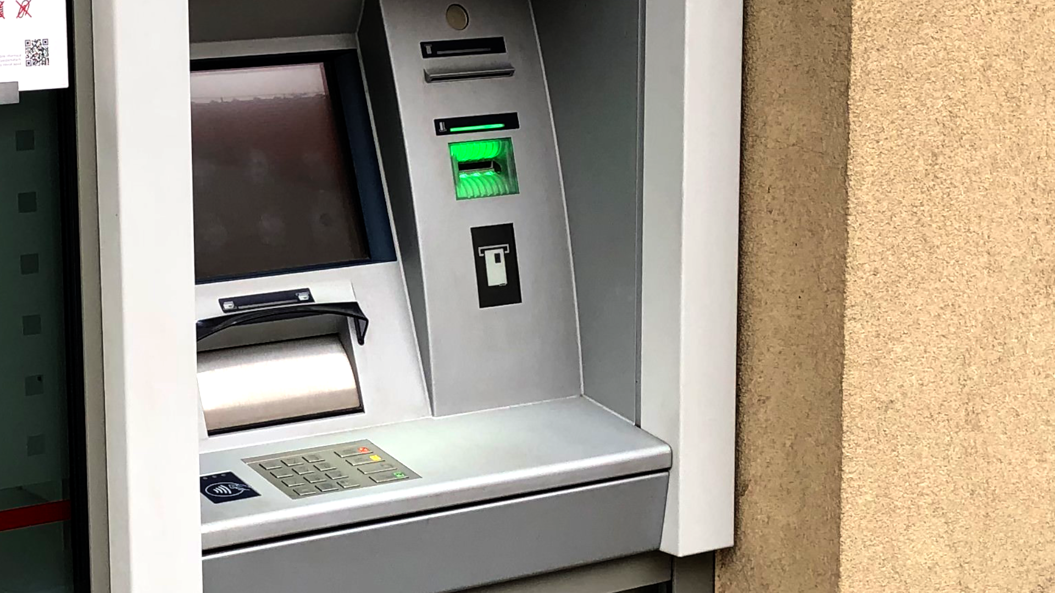
Informace z obce
Účetní – od 1. 3. 2023
Bankomat cca 350 tis.
Audit 20. a 21.3. – bez výtek
Kasíno – p. Šimek má zájem
o otevření kasína v Psárech
Konkurs na ředitelku MŠ,
2 zájemci, MŠ předaná
nové ředitelce 30. 3. 23
Zájem Radějovic o místa
ve škole a školce
Videa - Facebook a Instagram
dotazy, náměty, nápady
Notes:
Před Psárskou návsí

Slide 3
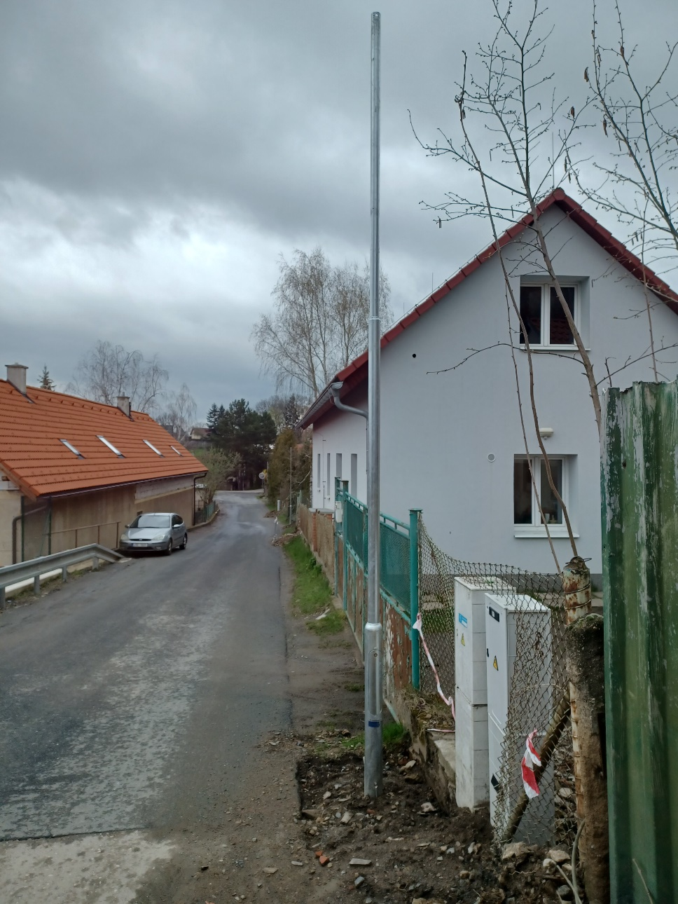
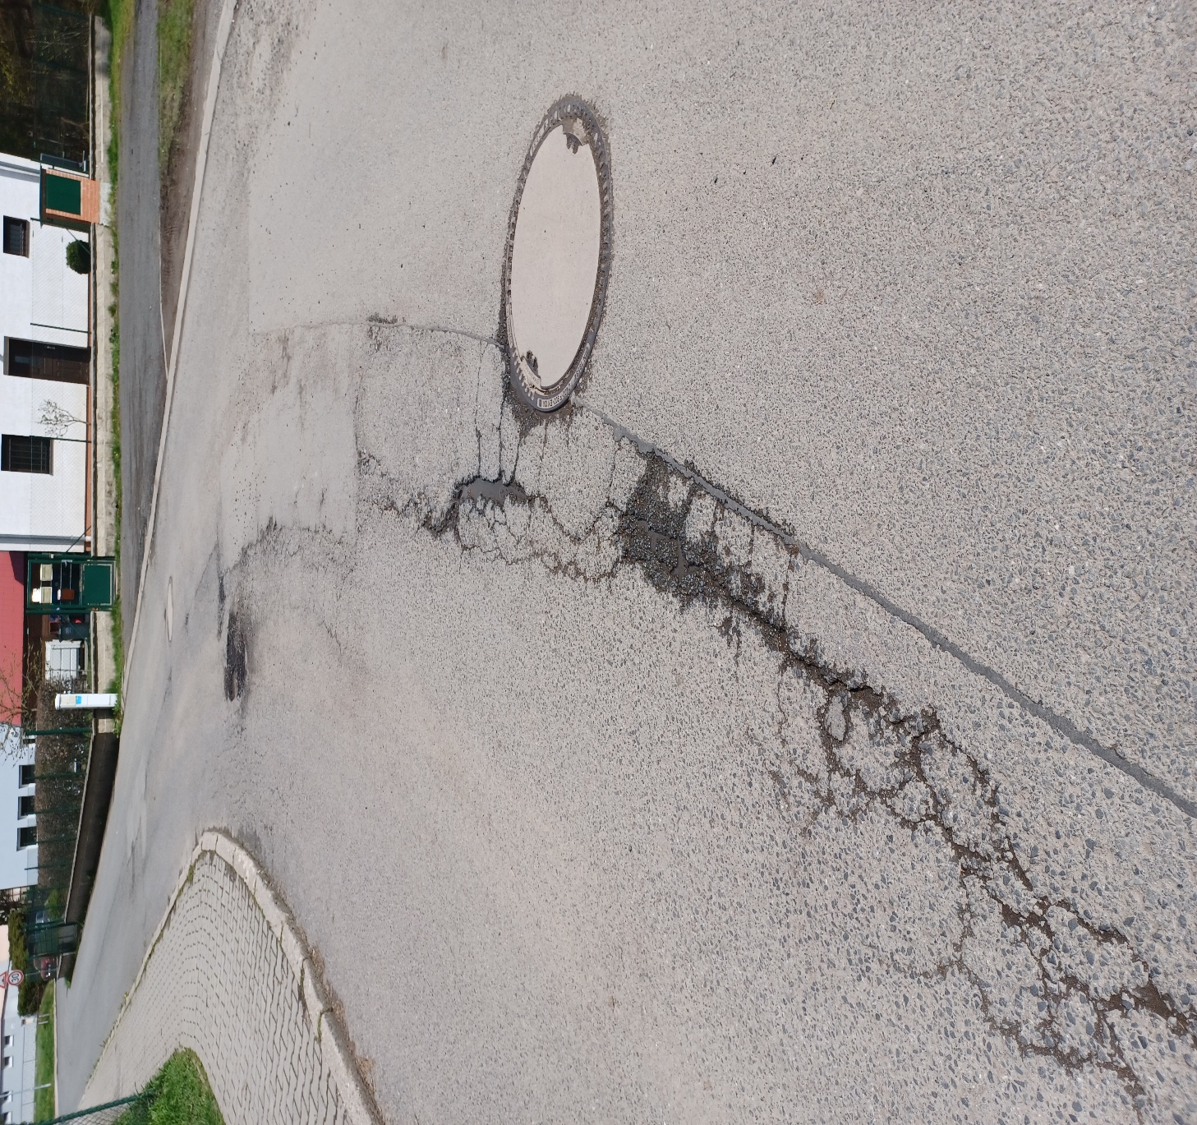
Informace z obce
Světla ulice Hlavní
– zabetonované sloupy, svítidla
jsou zakoupená předpokládaná
montáž do týdne
Opravy komunikací (výtluky)
– objednané, záleží na počasí
Notes:
Před Psárskou návsí

Slide 4
Informace z obce
Posázavský vodovod – dobrovolný svazek obcí
ZÁVĚREČNÝ ÚČET 2022
- žádost o navýšení odběru vody na 100 m3
Naplněná kapacita ČOV – informace TSDB
Dodatek Jesenice 75 000 m3
Notes:
Před Psárskou návsí

Slide 5
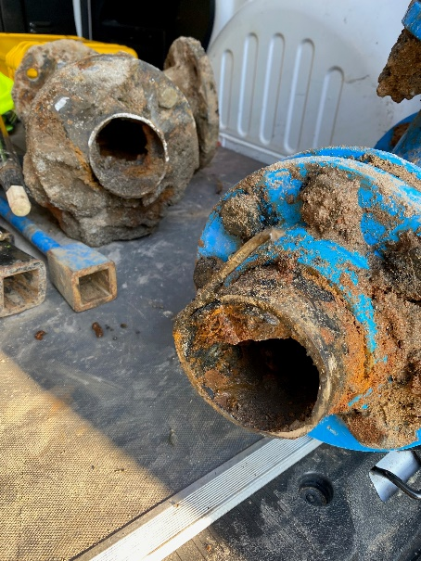
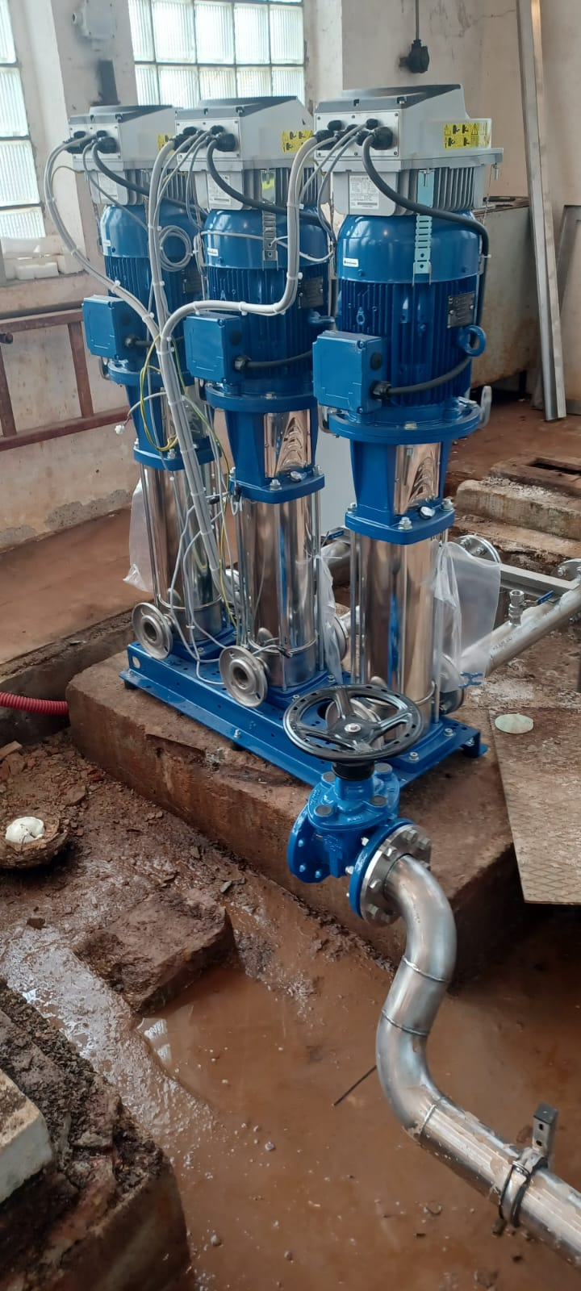
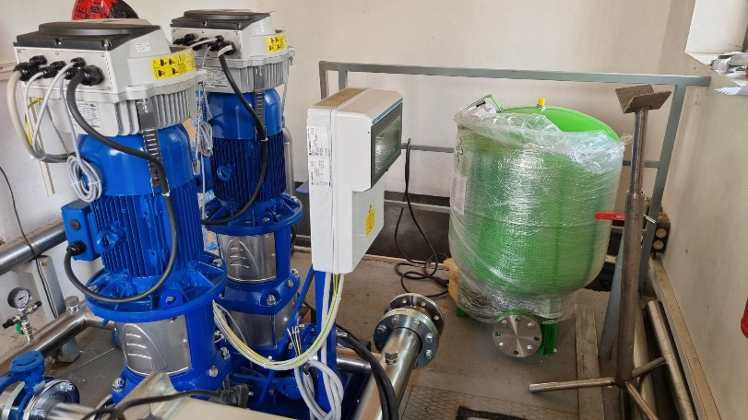
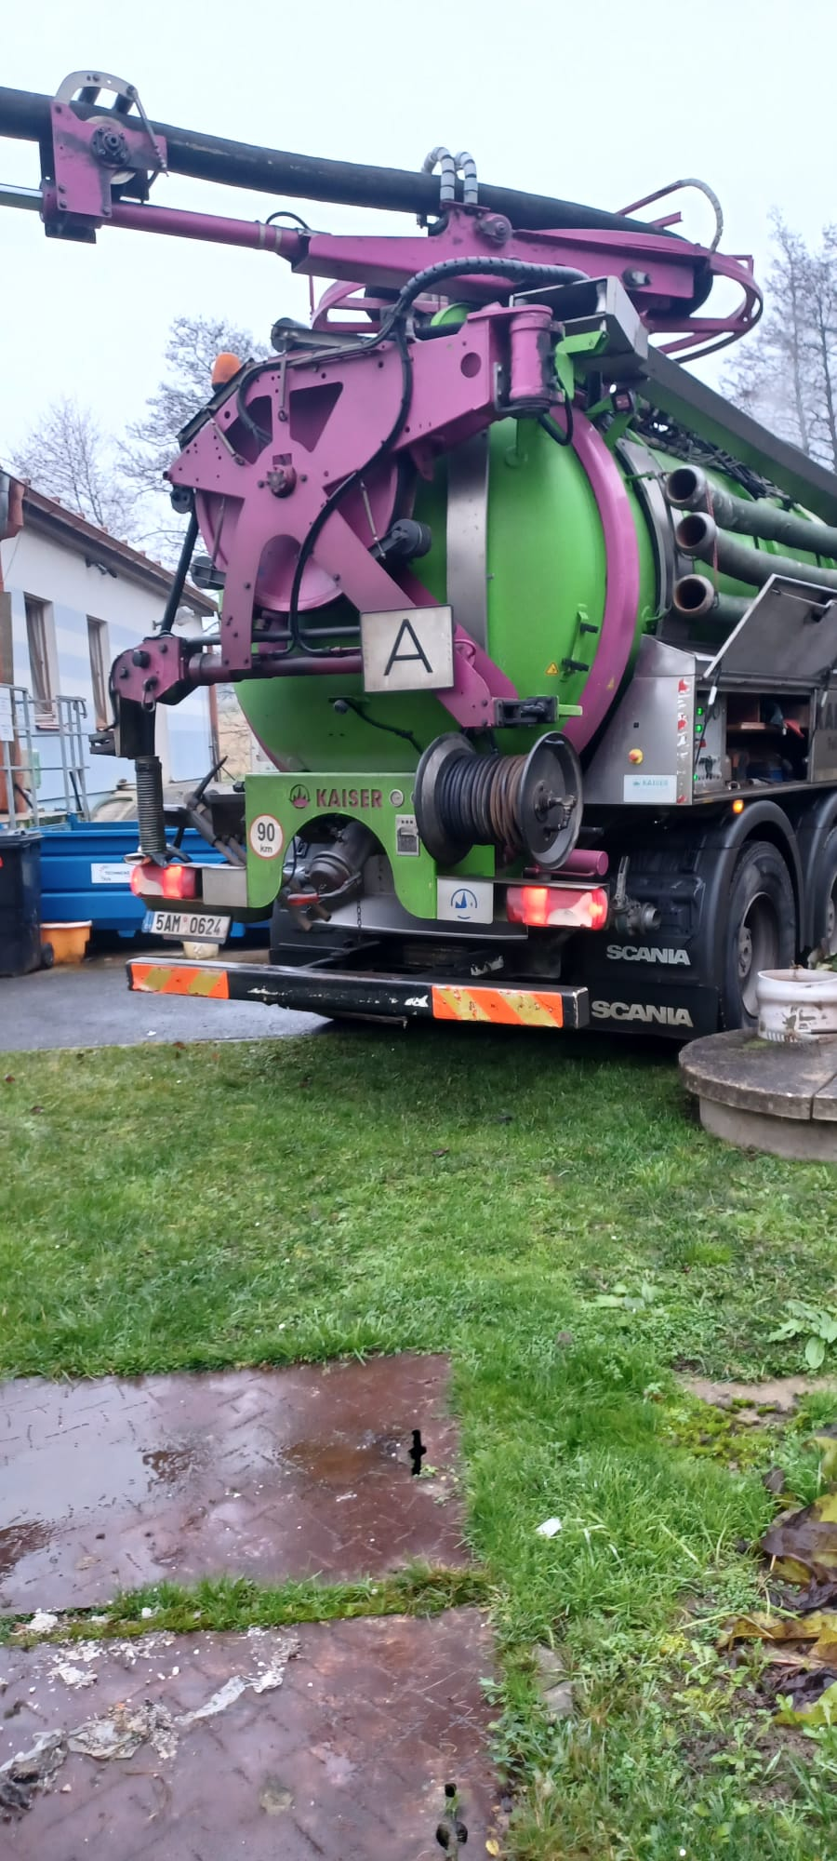
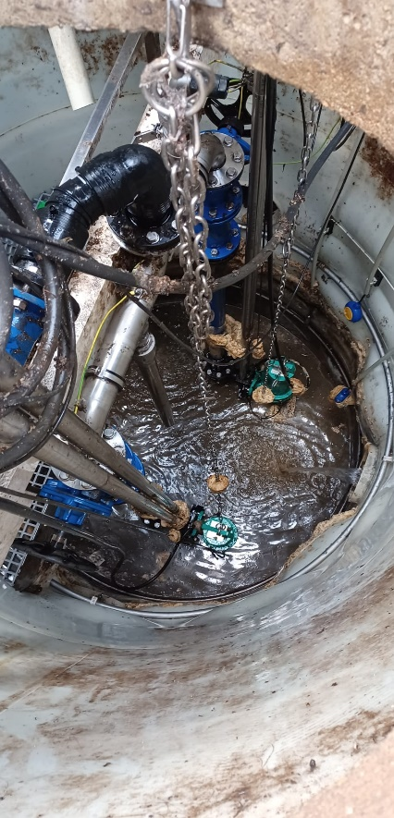
Vodohospodářská infrastruktura
Redukční ventil - inteligentní řízení
plnění vodojemu Vápenka
Projekt na výstavbu redukční
šachty U Kukaláku
Příprava rozpočtu na rekonstrukci
potrubí na sídlišti Štědřík
Notes:
Před Psárskou návsí

Slide 6
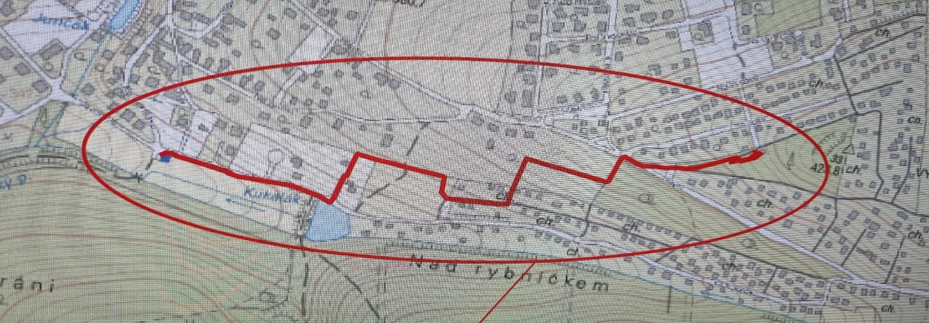
Vodovod etapa II s vodojemem
Rozhodnutí o poskytnutí dotace čj. MZE-24589/2023-15131
„Připojení obce Psáry na Posázavský vodovod - 2.etapa“
Skutečné vysoutěžené náklady – 24,592 mil. Kč bez DPH
Dotace 13,215 mil. Kč navýšena na 17,214 tis. Kč
Vysoutěžený zhotovitel firma Zepris smlouva podepsána 23. 5. 22
Délka potrubí 1125 m, vodojem 2x150 m3
Notes:
Před Psárskou návsí

Slide 7
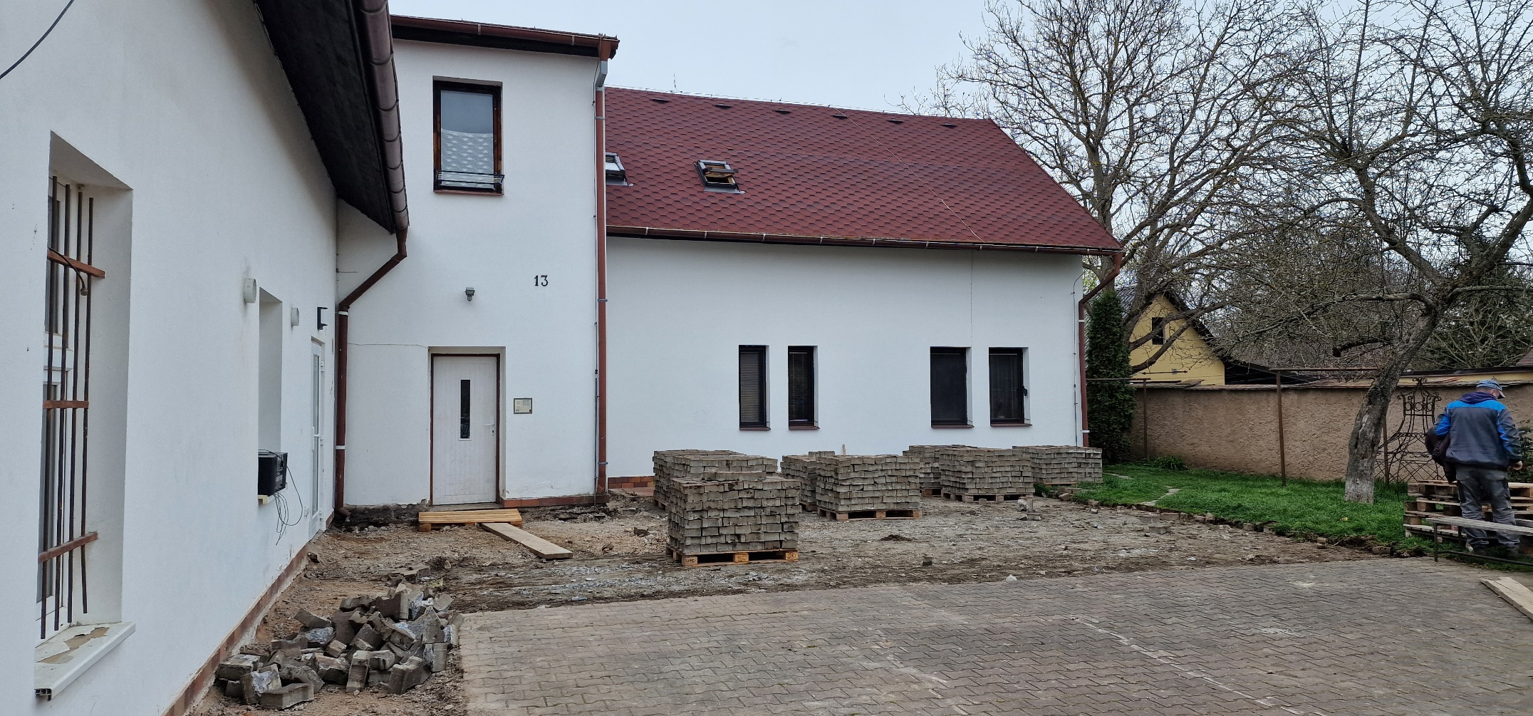
Rekonstrukce zahrady, čp 13
Revize terénu, odvodnění domu, rekonstrukce šachet,
napojení vsakovací nádrže do dešťové kanalizace
VZ - SARK engineering - 1.120.000,- Kč
Úprava zahrady Třináctky, doplňky hrazeny z dotace
Notes:
Před Psárskou návsí

Slide 8
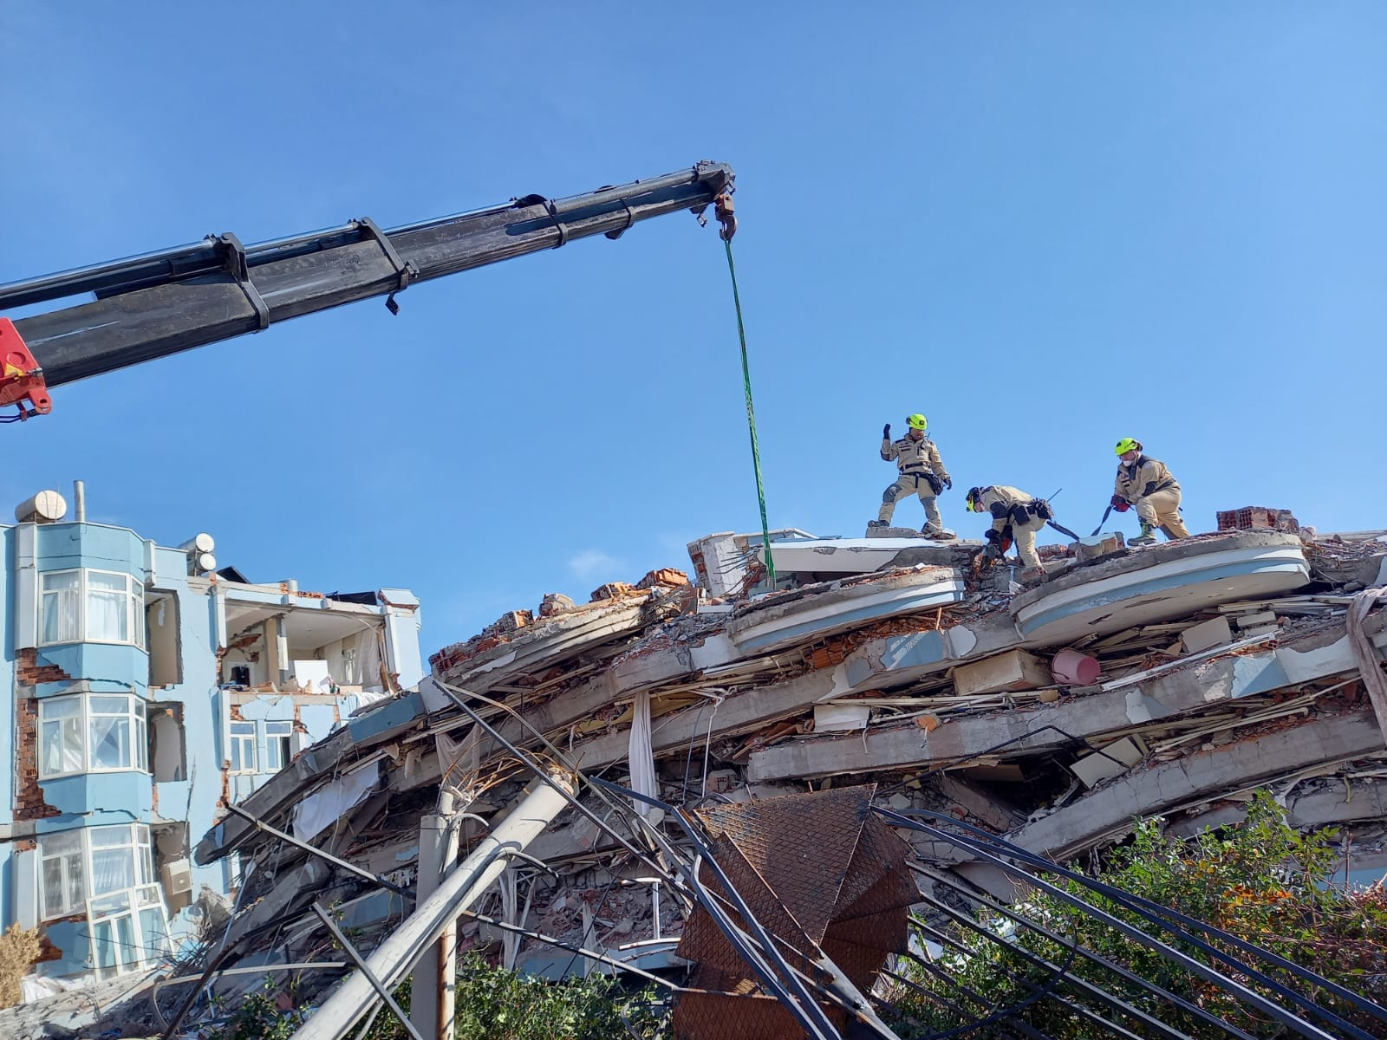
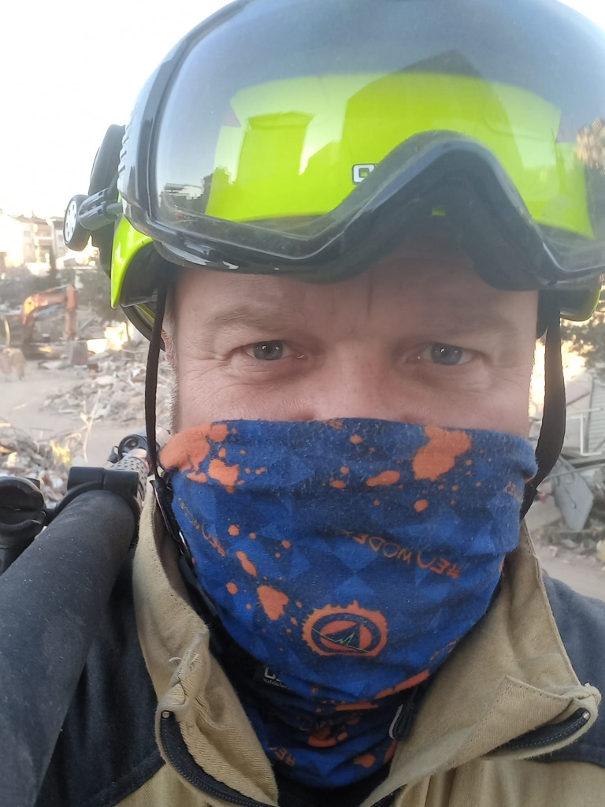
Poděkování - Miloslav Burian
Účast v týmu záchranářů USAR
Čeští záchranáři vyprostili v Turecku 78 mrtvých a 3 živé
Notes:
Před Psárskou návsí

Slide 9
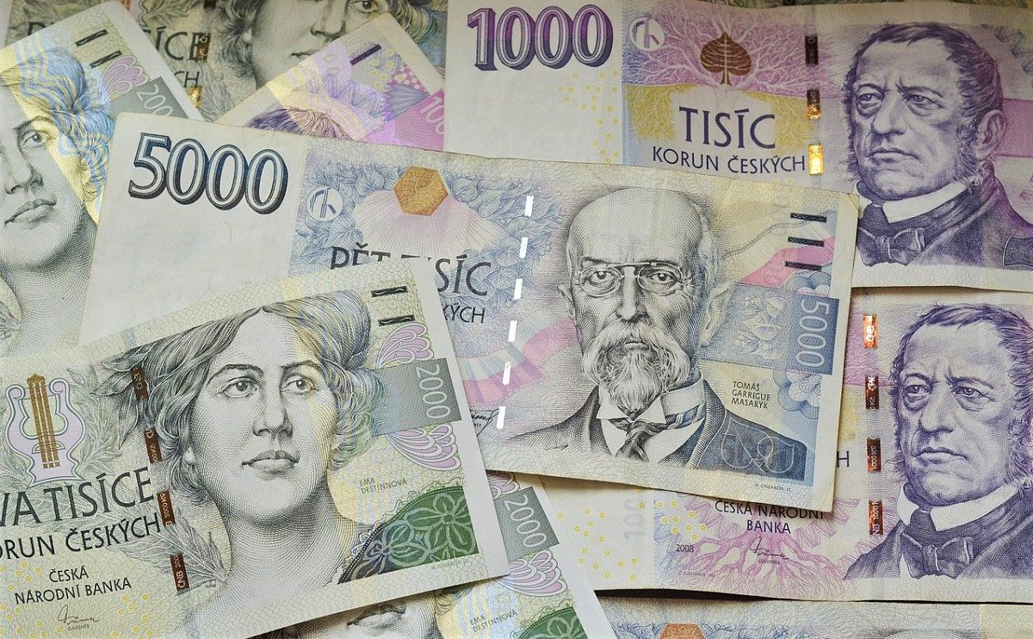
Stav na bankovních účtech
Celkem 152 199 222 Kč
Notes:
Před Psárskou návsí

Slide 10
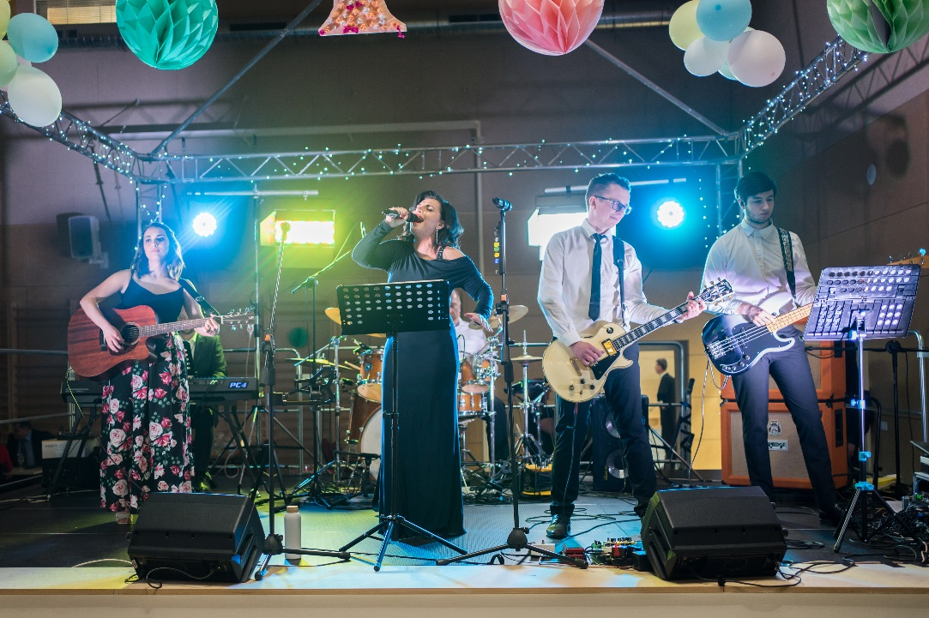
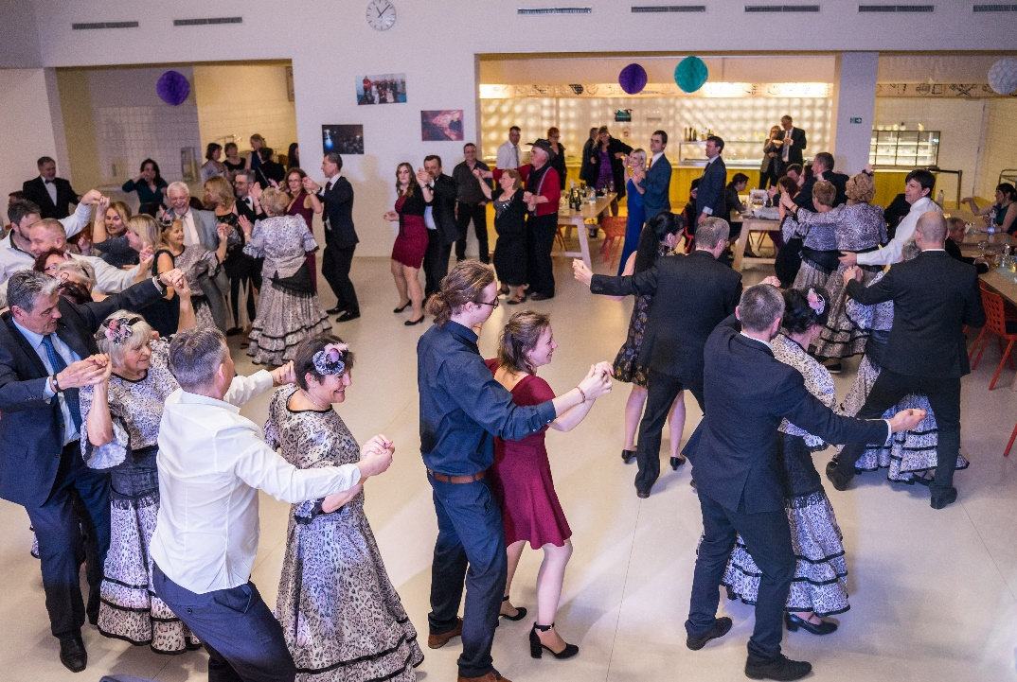
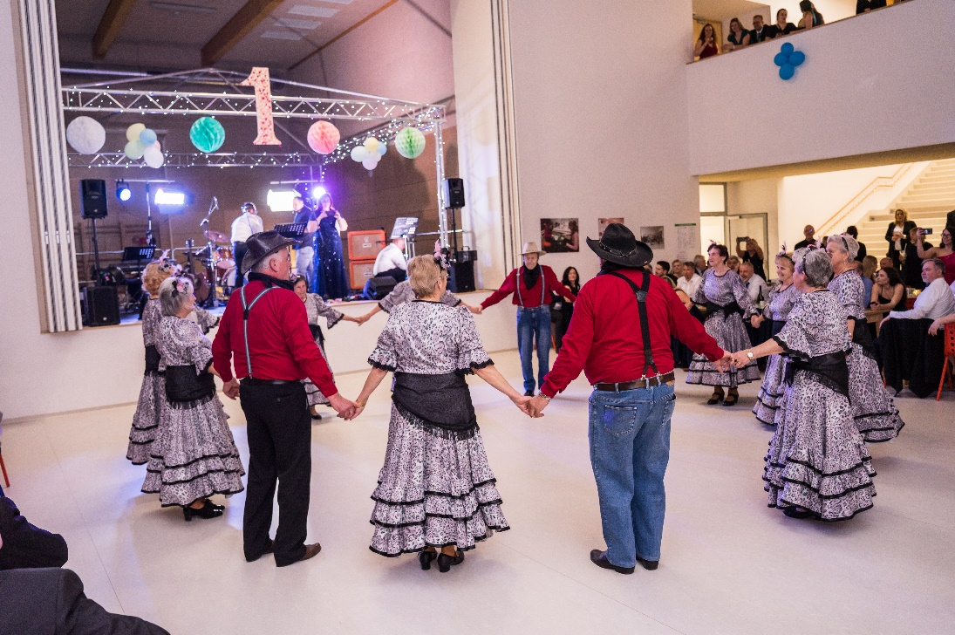
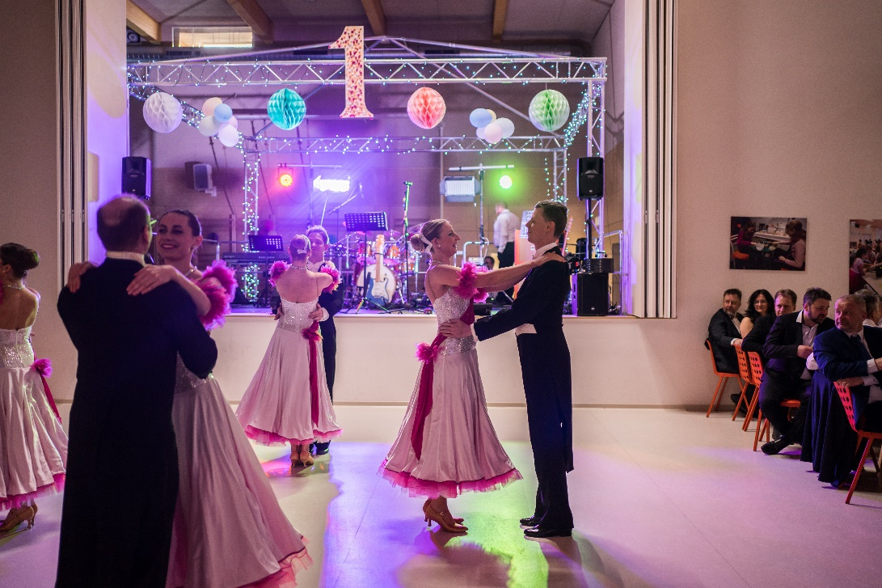
1. Obecní ples 25. 3. 2023
Notes:
Před Psárskou návsí

Slide 11
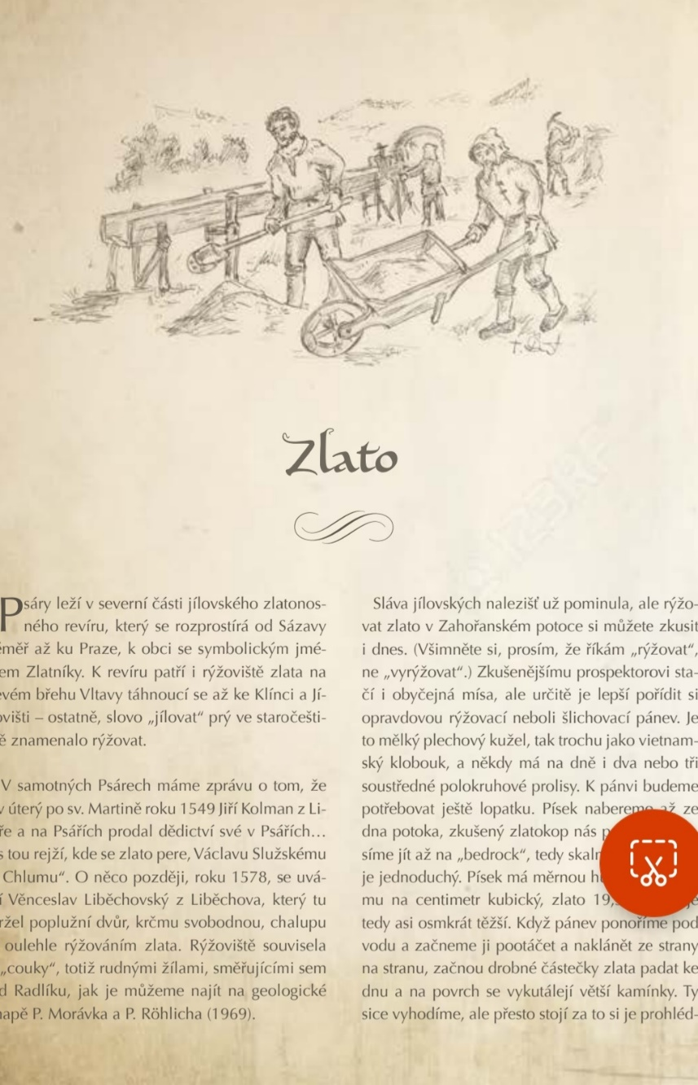
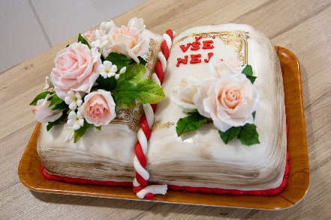
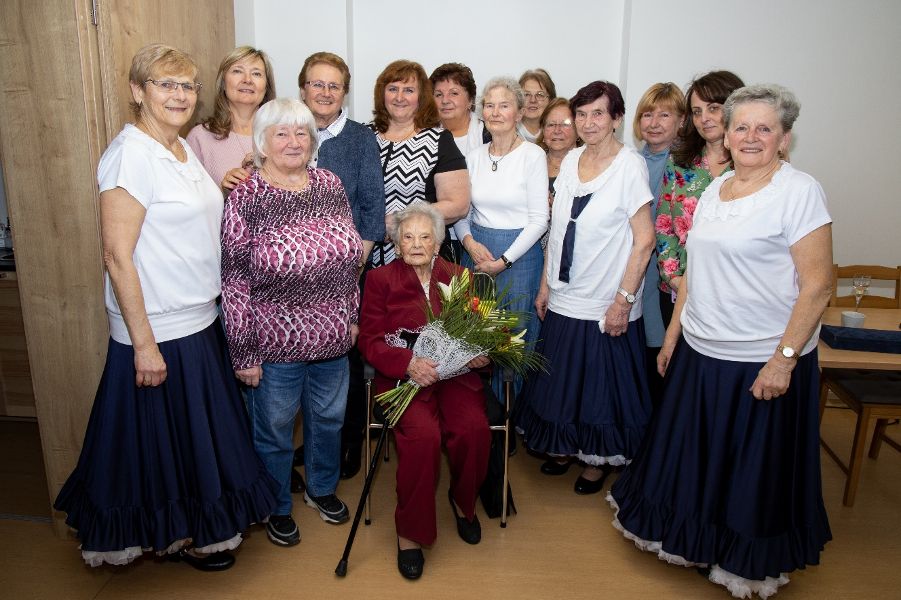
Kniha o historii a 100 let výročí
Vlastimila Domincová 13. 3. 2023
ve 13,30 ve Třináctce
Čtení z knihy o historii
15. 6. od 15 hod
-
Notes:
11

Slide 12
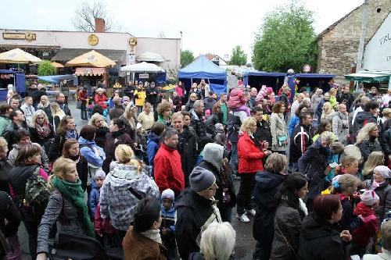

Akce duben až červen 2023
30. 04. Pálení čarodějnic
18. 05. Sociální pracovnice
20. 05. Májové slavnosti
22. 05. Káva se starostkou
XX. 0X. Vítání občánků
03. 06. Dětský den Dolní Jirčany
04. 06. Dětský den Psáry
08. 06. Přednáška Reflexní terapie
17. 06. Cesta časem
19. 06. Káva se starostkou
Klub seniorů
VU3V, výuka angličtiny, čtení babiček
dětem MŠ, trénování paměti, přednášky, vycházky s turistickými holemi, rukodělné činnosti, country tance, zdravotní cvičéní, jóga, pilátes,
-
Notes:
12

Slide 13

Průtah II/105 – Imos Brno
Technická skupina, odeslané dopisy na Imos ……,
TDS Novák, příkazní smlouva
Vyhotovení znaleckých posudků na vodovod a kanalizaci
31. 3. 2023
VRV, návrh tlakových a kamerových
zkoušek pro ověření technického stavu
Mediace 27. 4. 2023
Vyúčtování smluvní pokuty dle SoD
za období od 3.6.2021 do 31. 3. 2023
celkem 41 747 287 Kč
Zhodnocení, rekapitulace našeho
postupu – AK ARROWS
Notes:
Před Psárskou návsí

Slide 14
Děkuji za pozornost
Vlasta Málková
ZO 19. 4. 2023

